Slide 1



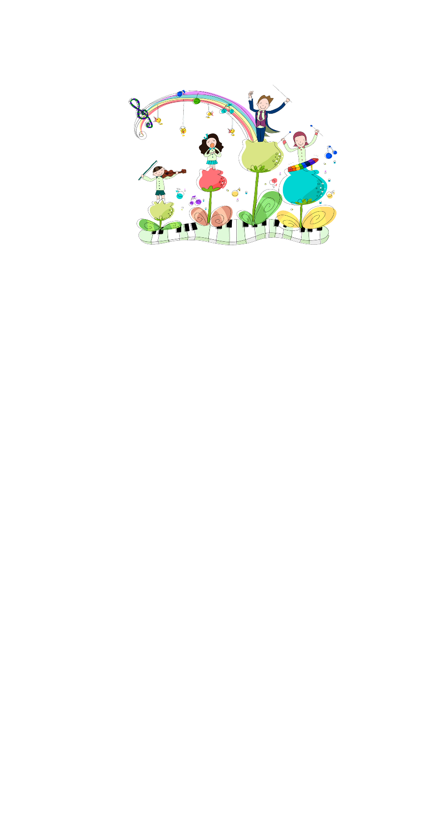


Bài 23
PHÉP TRỪ (CÓ NHỚ) SỐ CÓ HAI CHỮ SỐ
CHO SỐ CÓ HAI CHỮ SỐ
Luyện tập (Tiết 1-89,90)

Slide 2



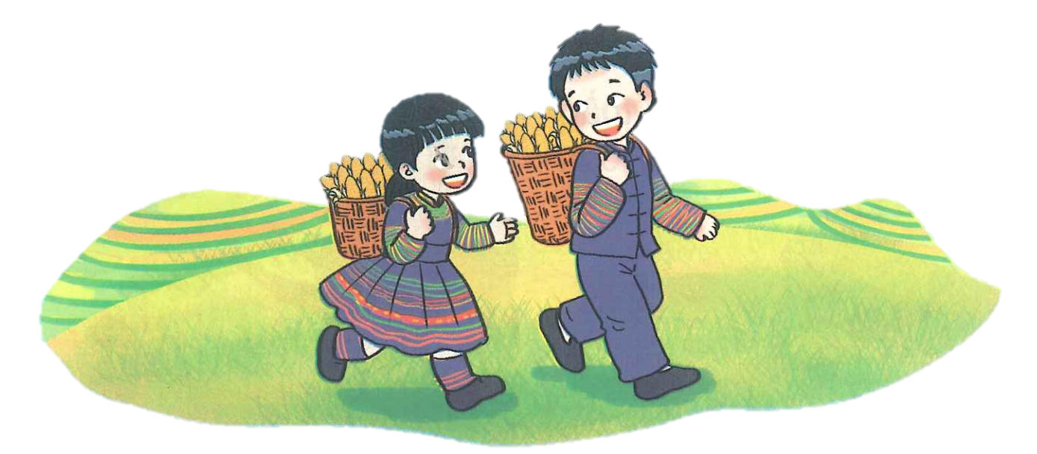
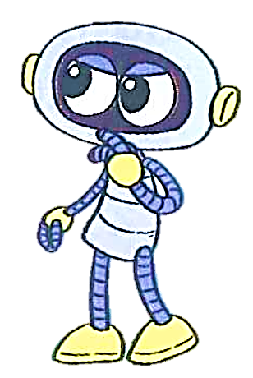

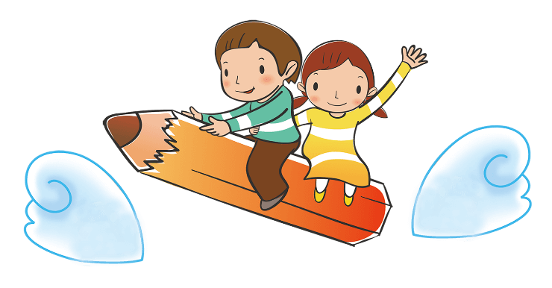
Anh gùi
42 bắp ngô
Anh gùi nhiều hơn em bao nhiêu bắp ngô?
Em gùi
15 bắp ngô

Slide 3
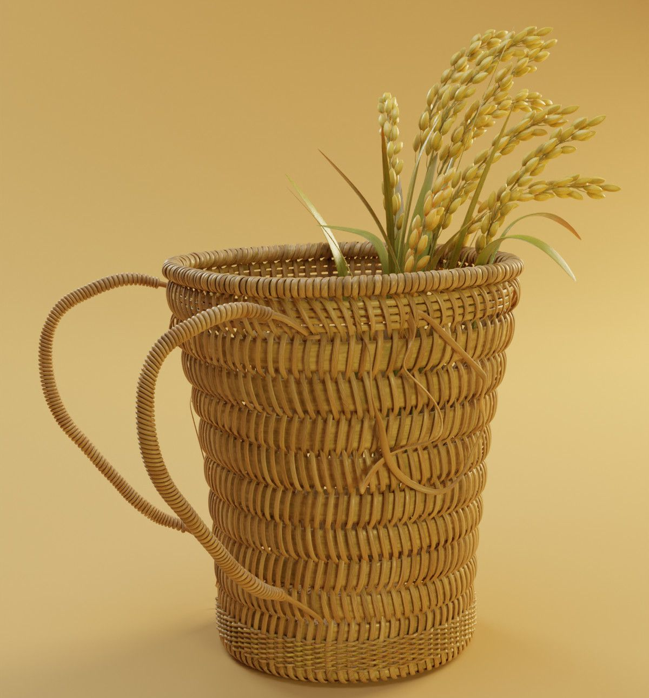
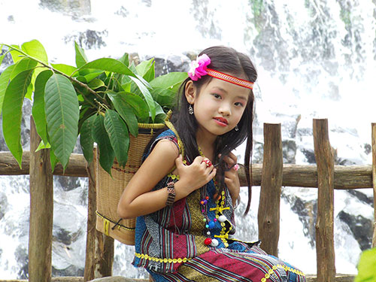
Gùi: đồ đan bằng mây, tre, dùng ở một số địa phương miền núi để mang đồ đạc trên lưng.
Gùi: mang đi trên lưng bằng gùi

Slide 4
Anh gùi
42 bắp ngô
Anh gùi nhiều hơn em bao nhiêu bắp ngô?
Em gùi
15 bắp ngô

Slide 5

42 - 15 = ?
CHỤC | ĐƠN VỊ
2 không trừ được 5, lấy 12 trừ 5 bằng 7, viết 7, nhớ 1.
4 trừ 1 bằng 3, 3 trừ 1 bằng 2, viết 2.
42
-
15
2
7
CHỤC | ĐƠN VỊ
42 - 15 = 27

Slide 6

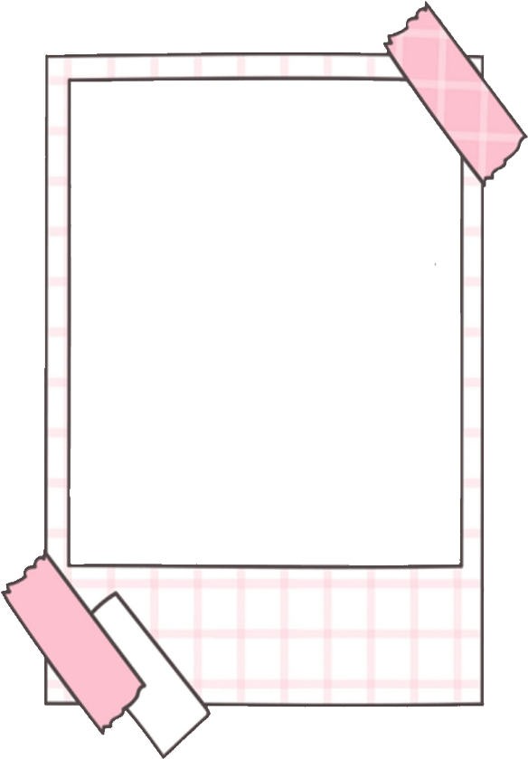
Khi tính cần lưu ý điều gì?
Khi tính cần lưu ý nhớ 1 chục sang số chục của số bị trừ.
1
Tính:
72
19
60
28
93
46
41
32
-
-
-
-
53
32
47
09

Slide 7

2
Đặt tính rồi tính.
Khi đặt tính phép trừ số có hai chữ số với số có hai chữ số ta viết số bị trừ và số trừ thẳng cột, viết dấu trừ ở giữa, dấu gạch ngang thay cho dấu bằng.
Khi đặt tính phép trừ số có hai chữ số với số có hai chữ số ta làm thế nào?
63 - 36
72 - 27
54 - 16
80 - 43
63
36
72
27
54
16
80
43
-
-
-
-
27
45
38
37

Slide 8
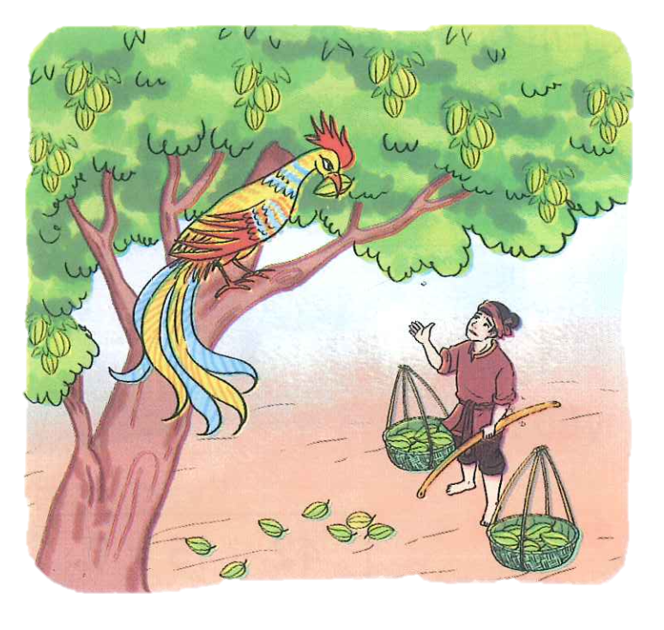
2
Trên cây khế có 90 quả. Chim thần đã ăn mất 24 quả.
Hỏi trên cây còn lại bao nhiêu quả khế?
Tóm tắt
Trên cây có : 90 quả
Đã ăn mất : 24 quả
Còn lại : … quả?
Bài giải
Trên cây còn lại số quả khế là:
90 - 24 = 66 (quả)
Đáp số: 66 quả khế

Slide 9
Củng cố - dặn dò
Rèn kĩ năng trừ có nhớ số có hai chữ số cho số có hai chữ số
Xem trước bài sau :
“Luyện tập” trang 90,91”

Slide 10







Yêu cầu cần đạt
Thực hiện được phép trừ (có nhớ) số có hai chữ số cho số có hai chữ số .
Nhận biết được ý nghĩa thực hiện của phép trừ thông qua tranh ảnh, hình vẽ hoặc tình huống thực tiễn.
Giải và trình bày được các bài tập có một bước tính trong phạm vi các số và phép tính đã học.

Slide 11
Tạm biệt và hẹn gặp lại
các con vào những tiết học sau!

